Slide 1
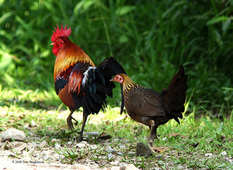
Kip
Bankivahoen
Tropische regenwouden van Zuidoost Azië
4000 jaar geleden zijn kippen gedomesticeerd

Slide 2
Algemene beschrijving
Herbivoor: zaadeters
Naam vrouwelijk dier: hen
Naam mannelijk dier: haan
Gecastreerde haan: kapoen
Naam jong: kuiken
Fokrijp: haan 1 jaar / hen 5 maanden
Broedtijd: 3 weken
Jongen zijn nestvlieders

Slide 3
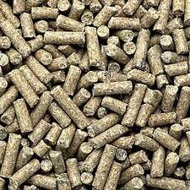
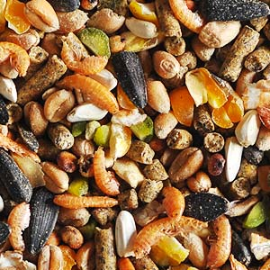
Voedsel
Legkorrel Gebroken maïs

Slide 4
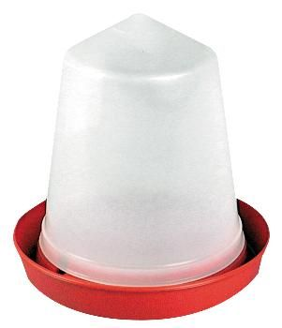
Drink en voerbak

Slide 5
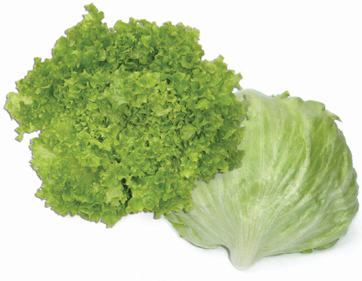
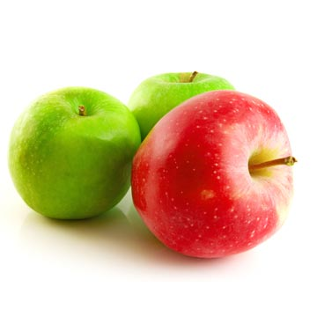
Groente & fruit

Slide 6
Huisvesting
Tochtvrij en waterdicht nachtverblijf
Afgesloten van roofdieren: steenmarter, bunzing, wezel, hermelijn, vossen, honden, katten en roofvogels
Zitstokken
Legnesten
Houtkrul als bodemmateriaal
Drink en voerbak
Voorkeur voor buitenren

Slide 7
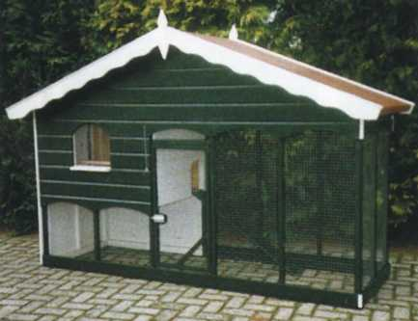
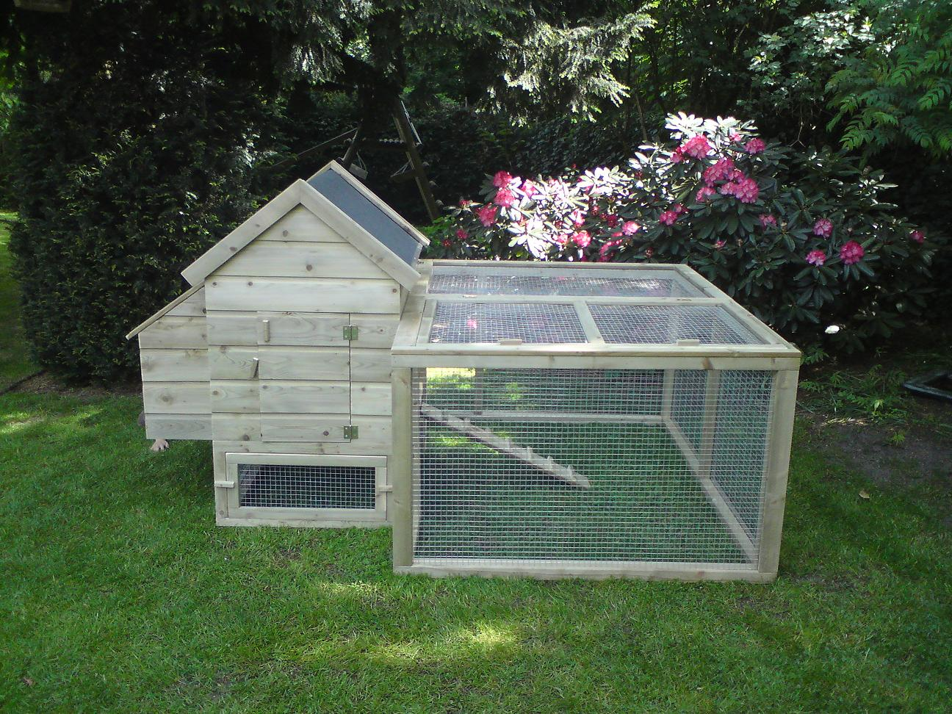
Huisvesting

Slide 8
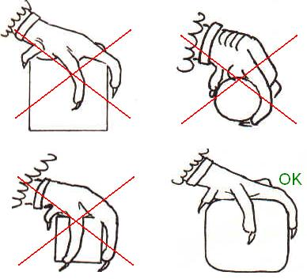
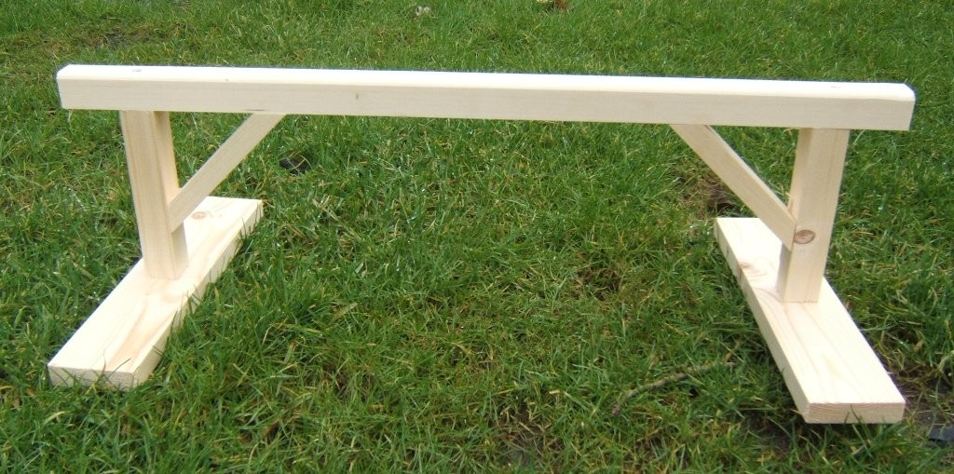
Zitstokken

Slide 9
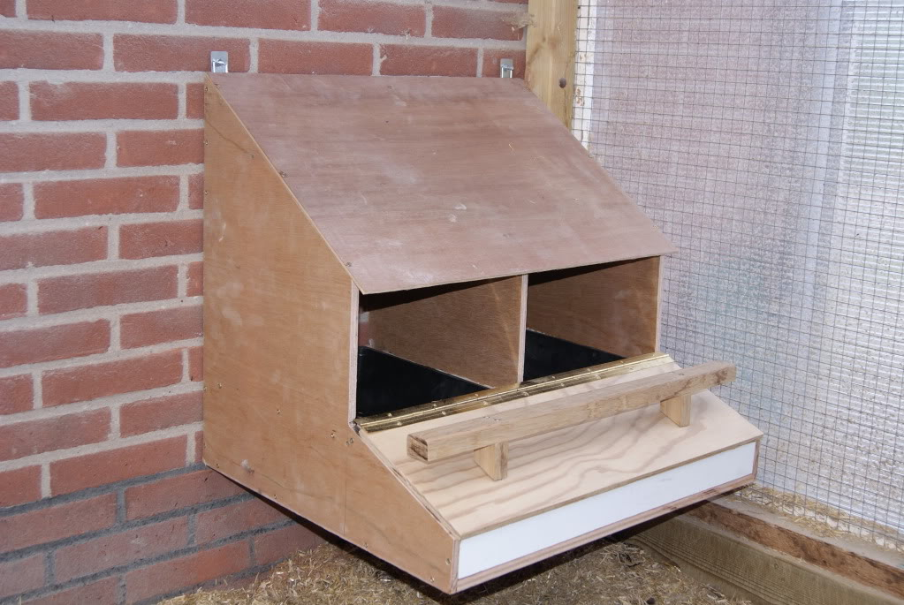
Legnesten

Slide 10
Gebruiksdoel
Hobby/sier
Fok
Eierproductie
Vleesproductie

Slide 11
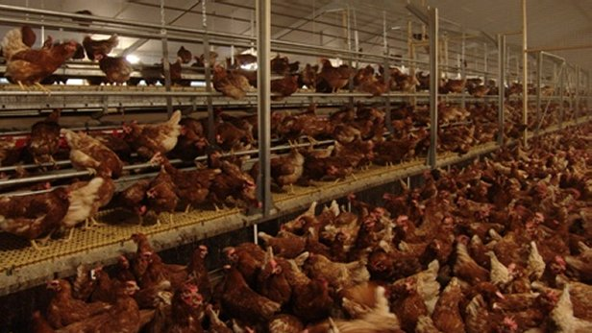
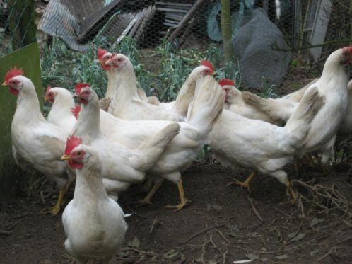
Gebruiksdoel?

Slide 12
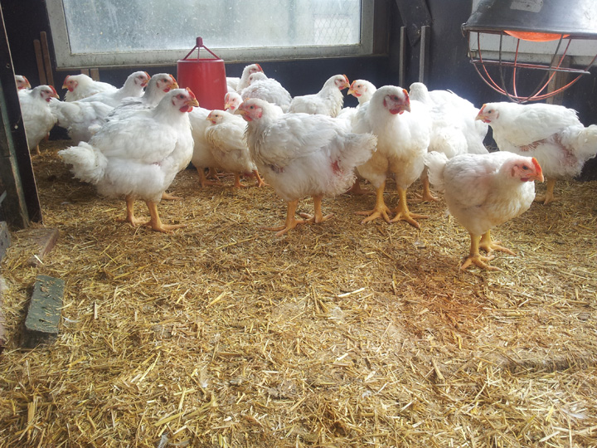
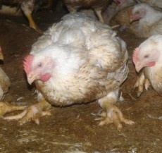
Gebruiksdoel?

Slide 13
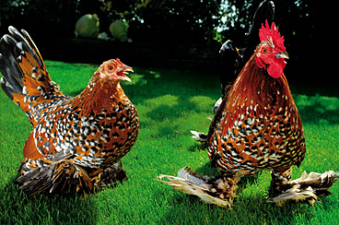
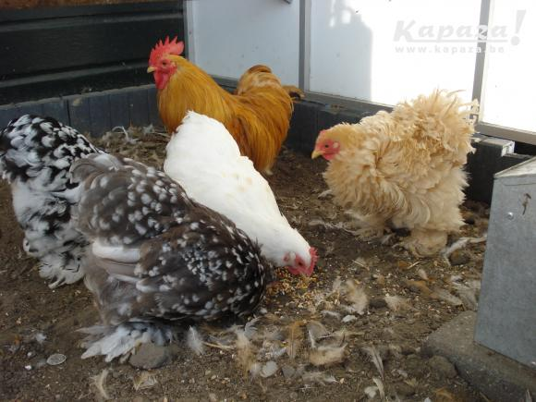
Gebruiksdoel?

Slide 14
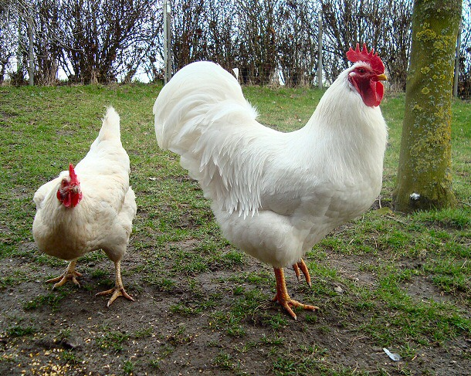
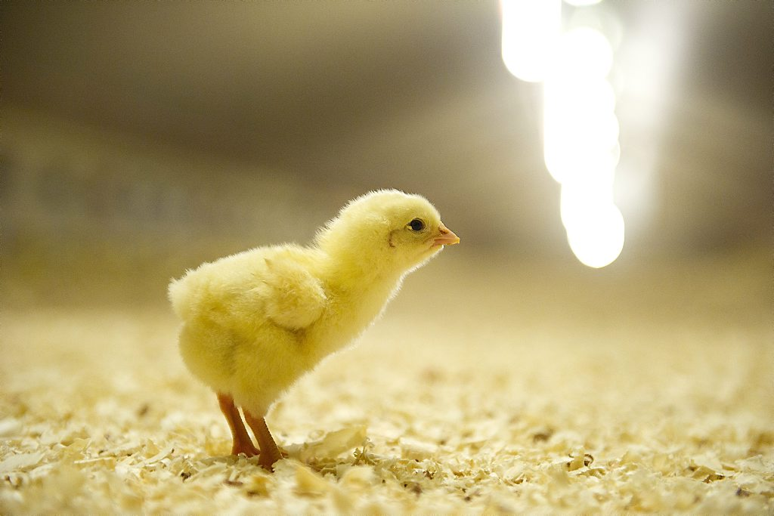
Gebruiksdoel?

Slide 15
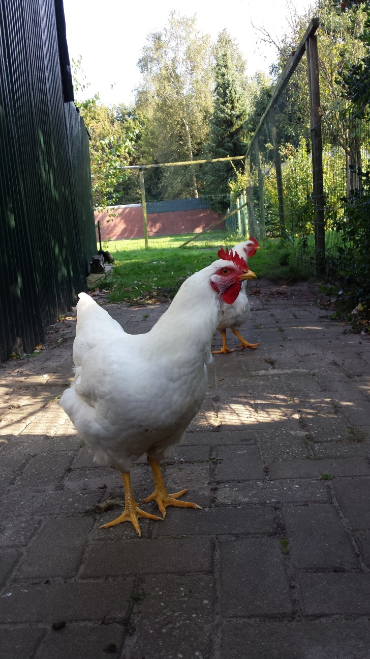
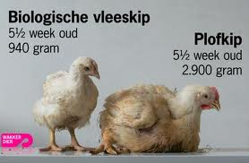
Plofkip versus biologische vleeskip

Slide 16
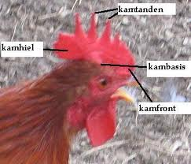
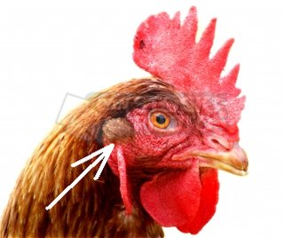
Onderdelen van de kop

Slide 17
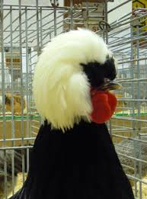
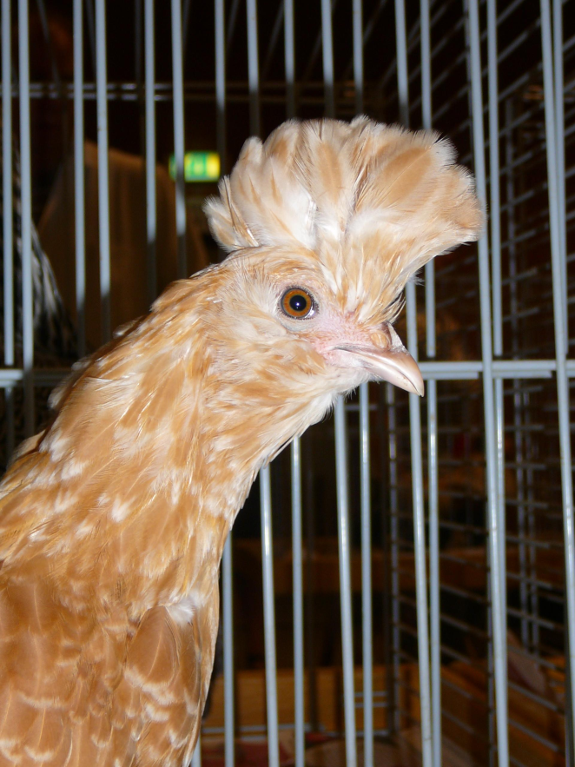
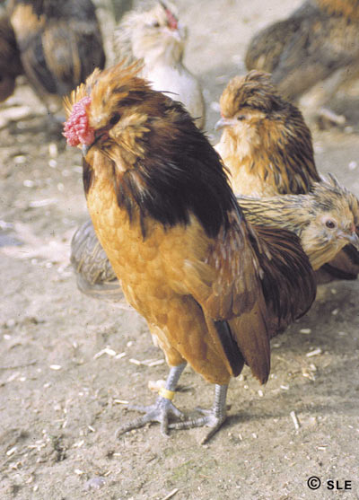
Kopversierselen

Slide 18
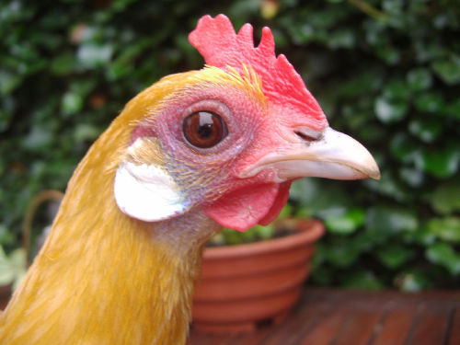
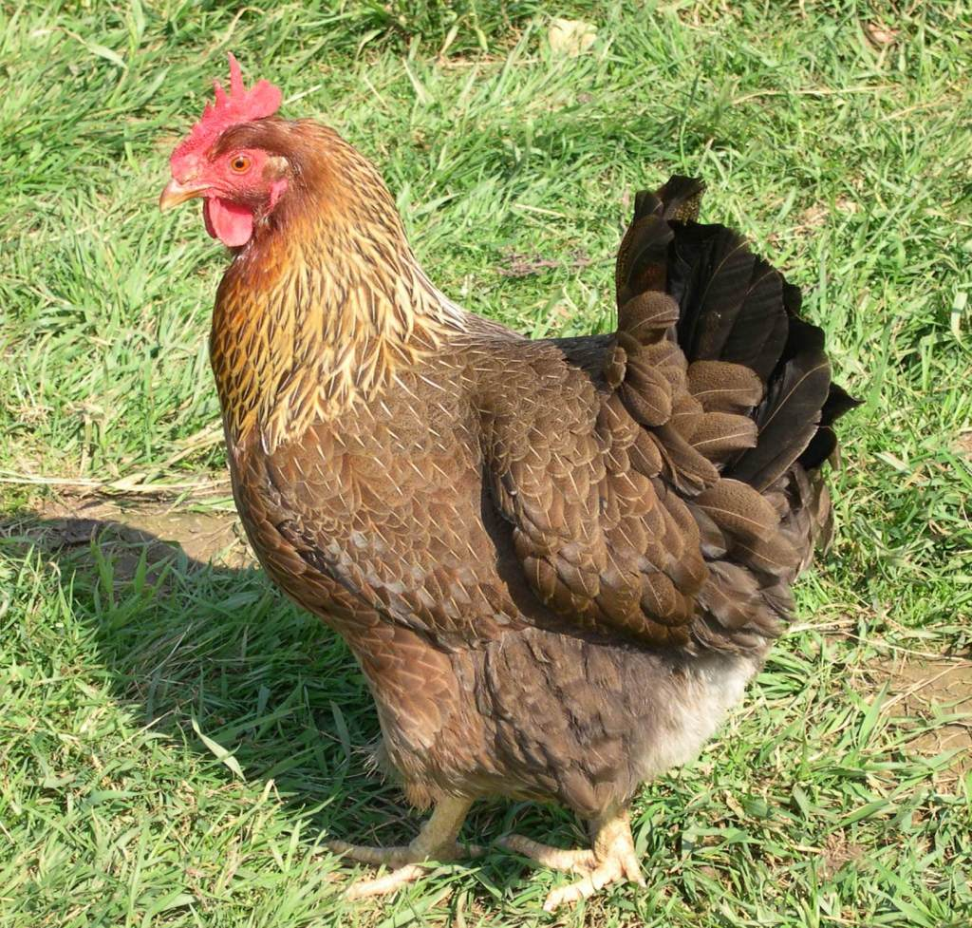
Kleur oorlellen

Slide 19
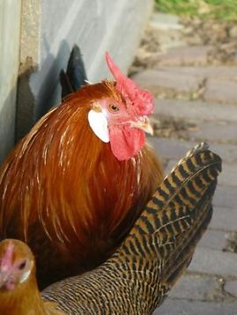
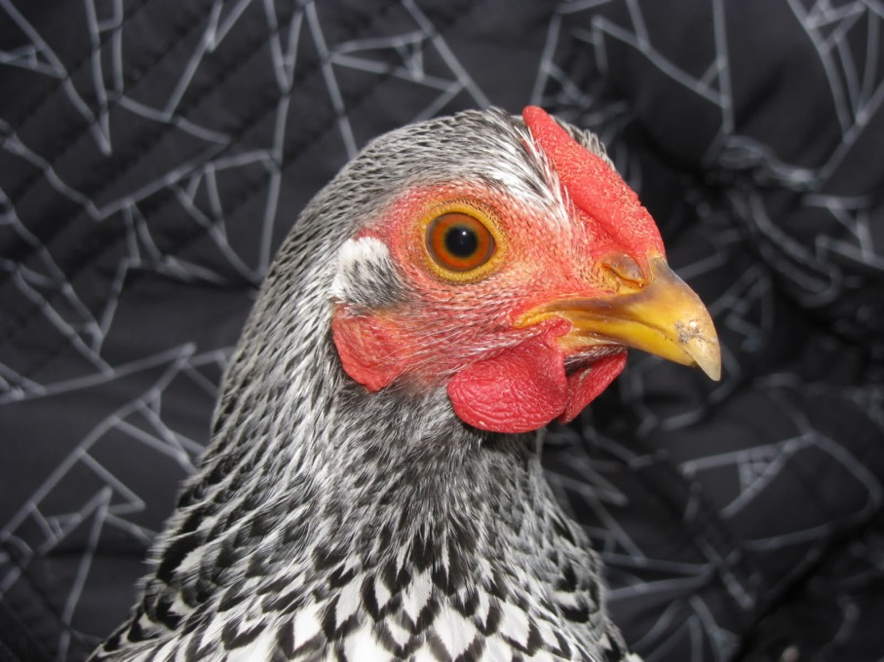
Rozekam

Slide 20
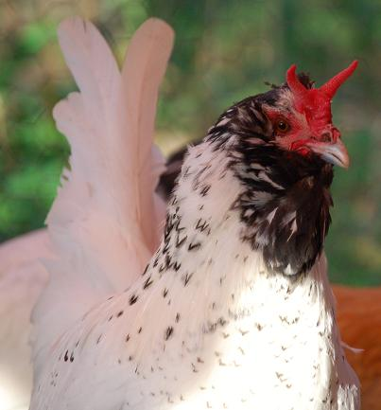
Tweehoornige kam of V vormige kam

Slide 21
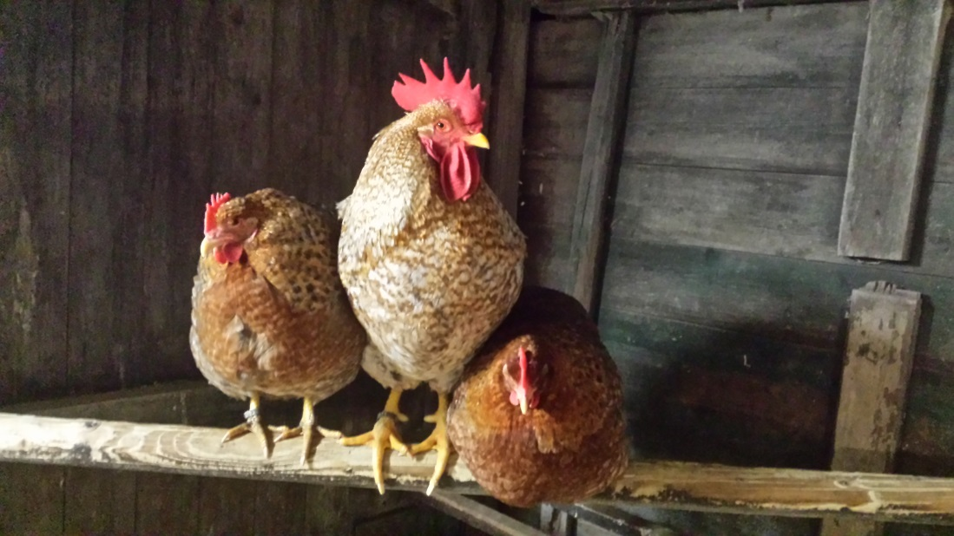
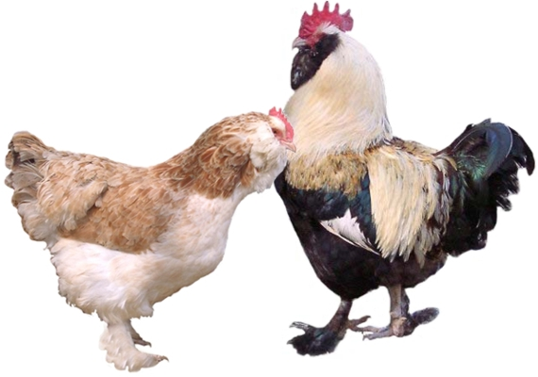
Enkele kam

Slide 22
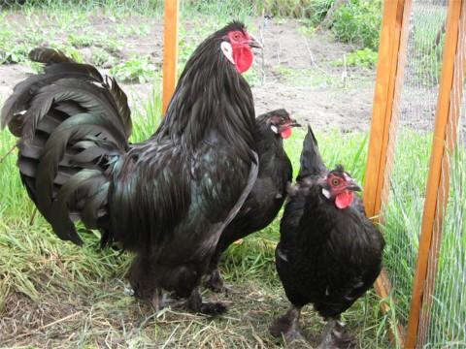
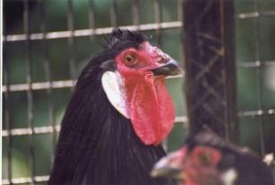
Kamloos of rudimentair

Slide 23
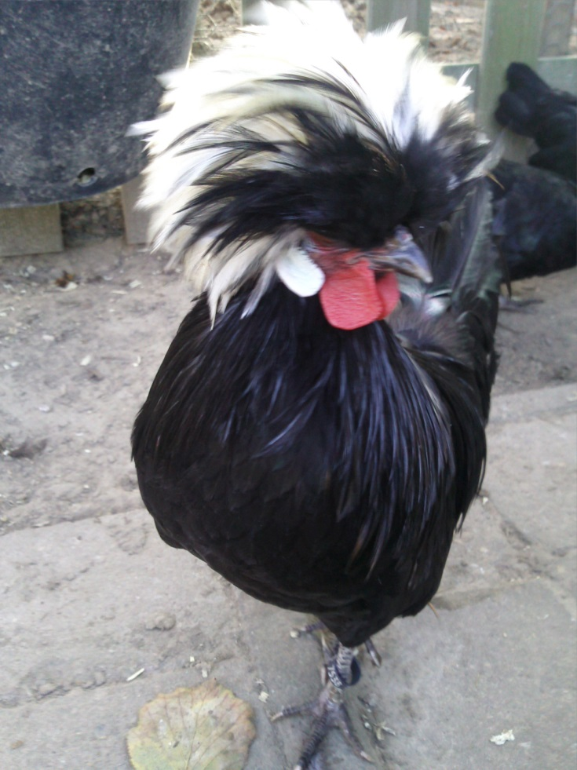
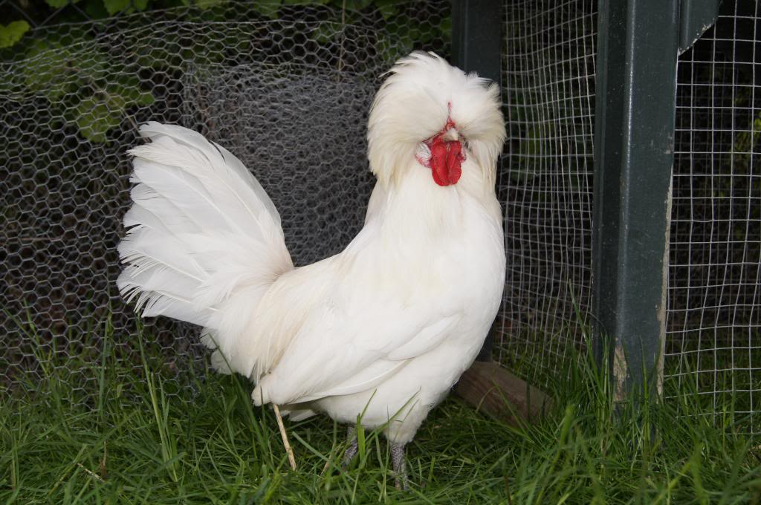
Kamloos of Rudimentair

Slide 24
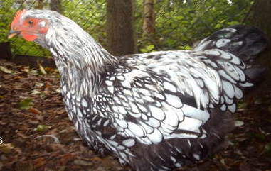
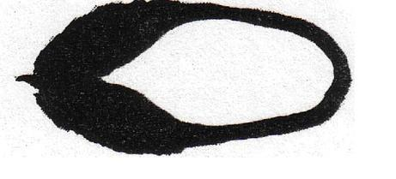
Veerpatroon: enkelvoudig gezoomd

Slide 25
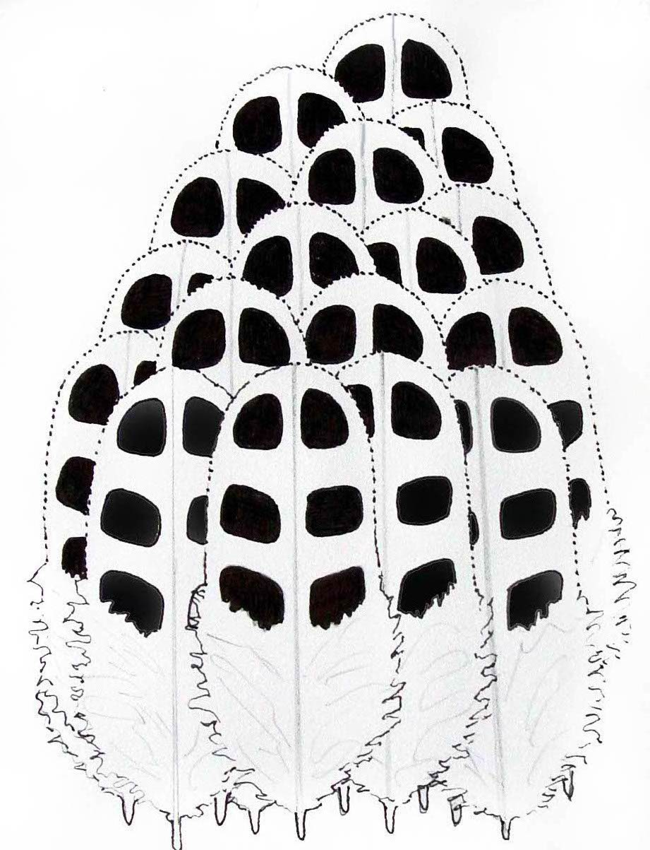
Veerpatroon: gepeld

Slide 26
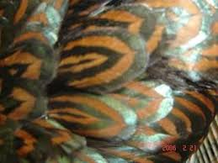
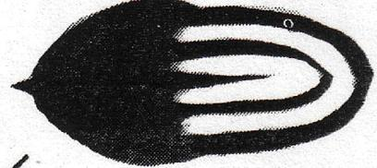
Veerpatroon: dubbelgezoomd

Slide 27
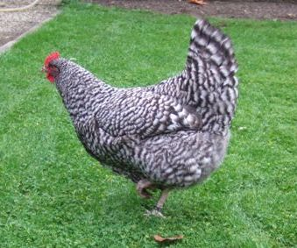
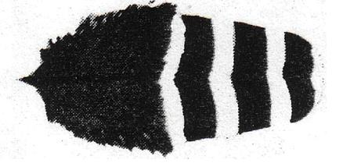
Veerpatroon: gestreept

Slide 28
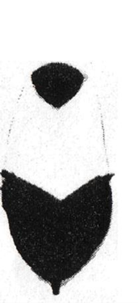
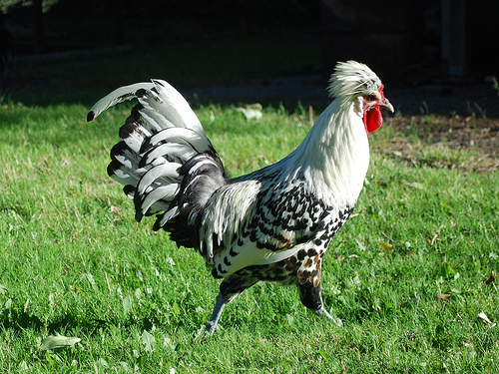
Veerpatroon: geloverd

Slide 29
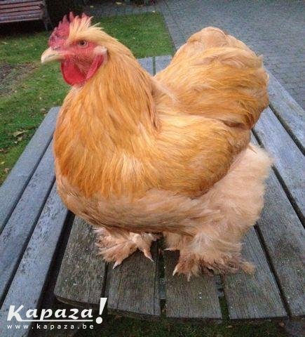
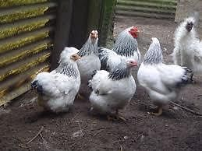
Kleur
Buff Columbia

Slide 30
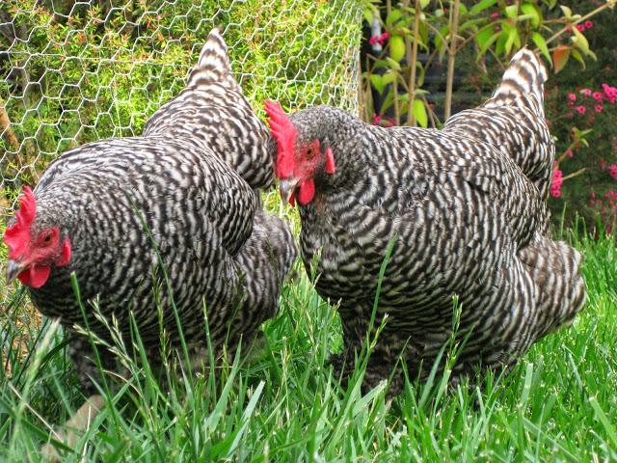
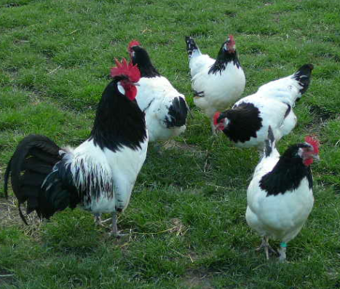
Kleur
Koekoek Lakenvelder

Slide 31
Anatomie

Slide 32
Exterieur kip

Slide 33
Hanteren

Slide 34
Video’s hanteren pluimvee
Kip ik heb je deel 1
https://www.youtube.com/watch?v=iswBy848LDk
Kip ik heb je deel 2
https://www.youtube.com/watch?v=uXQ1ni4kJLE

Slide 35
Aan de slag!

